Slide 1
L&O lesweek 2
Wat gaan we doen deze week?!

Slide 2
Dinsdag: Thomas en Pascalle
Even terug naar Wix portfolio en deadlines etc.
Persoonlijk ontwikkeldoel: vaak noem je vaardigheden maar welke persoonskenmerken horen daar bij?
Spreekuur van Yoni over Erasmus-aanvraag; 10.00 – 11.00 maar eerst aftrap IBS volgen!
Woensdag: Thomas en Pascalle
Focus op IBM en de werkprocessen die daarin terug moeten komen
Donderdag: Thomas en Pascalle
Focus op buitenlandstage: drie groepen net als vorige week | Thomas)
Groep 2A individuele gesprekken met Pascalle
Vrijdag: Thomas en Susanne
Vijf opties om aan te werken
Zelfstandig werken.

Slide 3
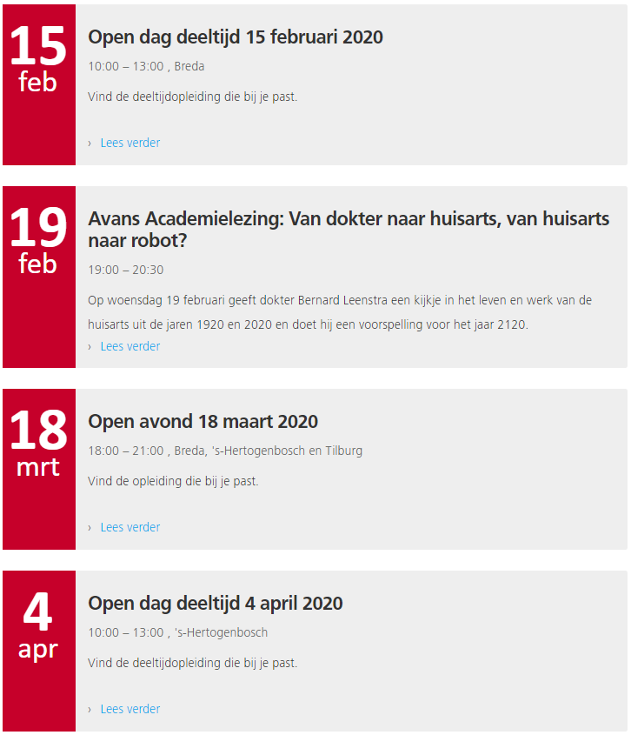
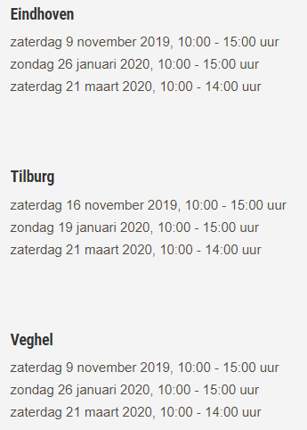
Voorlichting HBO

Slide 4
Wix portfolio:
Deadline = 10 maart
Gesprekken op 17 maart
Website!
Werkprocessen kijken we woensdag naar!
Kijk naar het Beoordelingsformulier voor IBM

Slide 5
Persoonlijk ontwikkeldoel: vaak noem je vaardigheden…
Ik wil leren om beter samen te werken met m’n groepje
Ik wil leren om zonder zenuwen te presenteren
Ik wil leren om ergens iets van te zeggen als ik het er niet mee eens ben…

Slide 6
Welke persoonlijke eigenschappen horen daar bij?!
Een vaardigheid is wat anders dan een kwaliteit. Vaardigheden kunt u aanleren, over kwaliteiten (kernkwaliteiten) beschikt u. Altijd is er een verbinding tussen vaardigheden en kwaliteiten te vinden. Iemand die over de kernkwaliteit inlevingsvermogen beschikt, kan zijn/haar luistervaardigheden verder ontwikkelen. Wanneer u beschikt over de kwaliteit daadkracht dan kunt u uw besluitvaardigheid verder ontwikkelen.
Waar uw kracht ligt daar ligt ook uw zwakte. Wanneer u uw kwaliteit overmatig benadrukt of inzet dan is het geen kwaliteit meer. Vaak wordt het dan een valkuil genoemd of wordt het als zwak punt ervaren. De grens tussen de kwaliteit en de valkuil heeft eigenlijk altijd met grenzen te maken. In een persoonlijk ontwikkeltraject kunnen onze coaches samen met u aan de slag om te ontdekken waar die grenzen liggen.

Slide 7
Leerdoelen kunt u destilleren uit de valkuilen of zwakke punten waarover u beschikt. Echter: concentreer u niet op uw zwakke punten maar ontwikkel uw sterke punten. Juist daardoor vindt u balans en komt u in uw kracht. We hebben tal van leerdoelen voor u uitgewerkt die een relatie met uw valkuil hebben.
Aan de slag in tweetallen!

